Slide 1
async/await: собираем грабли
Андрей Часовских
Broadridge Financial Solutions
.NEXT 2014 Moscow

Slide 2
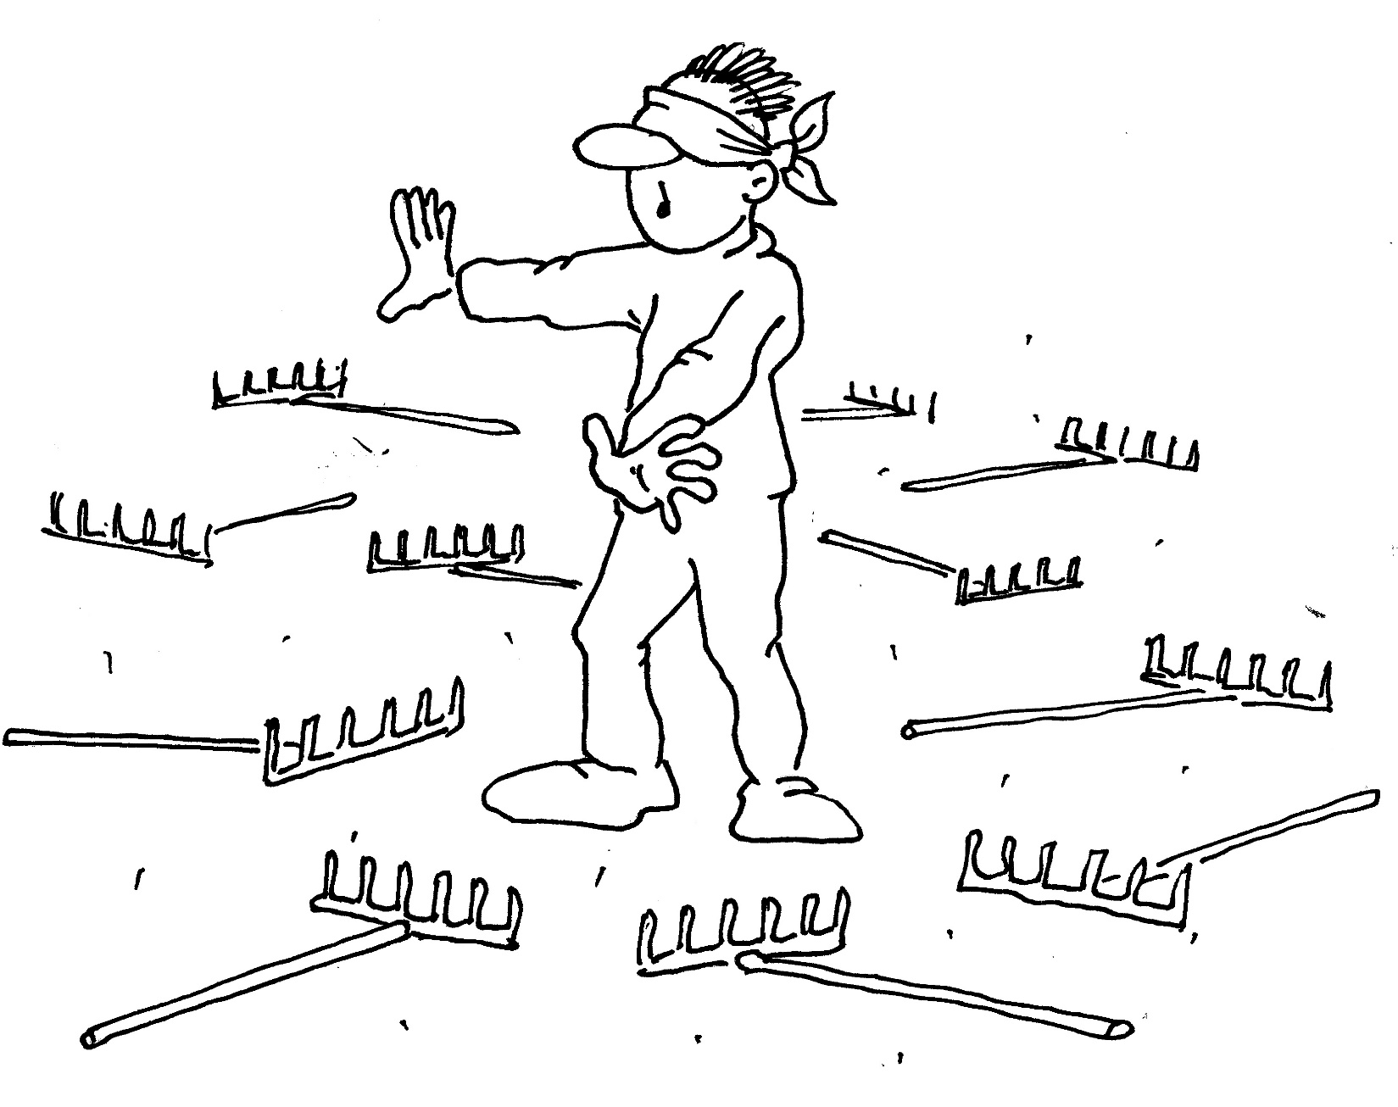

Slide 3
Асинхронное программирование
Управление получаем сразу после вызова операции
Об окончании операции нас уведомляет коллбэк
Преимущества
Отзывчивость
Масштабируемость

Slide 4
Асинхронное программирование в .NET
Asynchronous Programming Model (BeginXxx/EndXxx)
Event-based Asynchronous Programming (XxxAsync(), XxxCompleted)
Task-based Asynchronous Programming (async/await, Task/Task<T>)

Slide 5
Асинхронность != многопоточность

Slide 6
Синхронный ввод-вывод
var stream = new FileStream(…);
int bytes = stream.Read(…);
WinAPI ReadFile(…)
Очередь
пакетов
Диспетчер ввода-вывода
Блокирует
поток

Slide 7
Синхронный ввод-вывод: пример
Сервер в вакууме
Жесткий диск

Slide 8
Асинхронный ввод-вывод
var stream = new FileStream(…, FileOptions.Asynchronous);
int bytes = await stream.ReadAsync(…);
Overlapped
WinAPI ReadFile(…)
Возвращает
управление
Очередь
пакетов
Диспетчер ввода-вывода

Slide 9
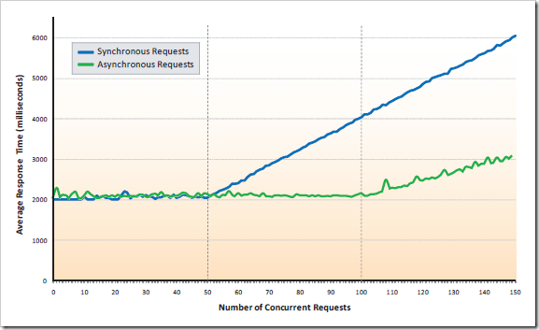
Асинхронный ввод-вывод: пример
Сервер в вакууме
Жесткий диск

Slide 10
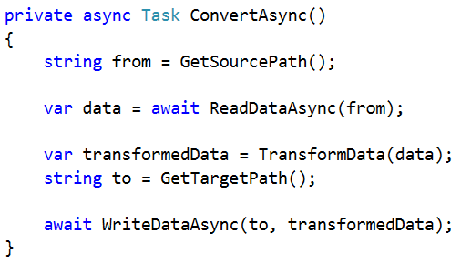

async/await
Ключевое слово async
Разрешает использовать await
«Передает» результат метода или исключение вверх по стеку
Для такого метода компилятор генерирует стейт-машину
Ключевое слово await
Вставляет точку возможного прерывания/возобновления метода
Извлекает результат или исключение из таска

Slide 11
Реализация
struct FooAsyncStruct : IAsyncStateMachine {
public AsyncTaskMethodBuilder builder;
public SomeType this;
public int state;
…
private void MoveNext() {
try {
switch (state) { … }
}
catch (Exception ex) {
builder.SetException(ex);
return;
}
builder.SetResult();
}
}
async Task FooAsync()
{
M1();
await BarAsync();
M2();
}
// примерный сгенерированный код
Task FooAsync()
{
var sm = new FooAsyncStruct();
sm.this = this;
sm.builder = AsyncTaskMethodBuilder.Create();
sm.state = -1;
…
sm.MoveNext();
return sm.builder.Task;
}

Slide 12
// примерный код того, что происходит внутри каждого состояния
M1();
var task = BarAsync();
var awaiter = task.GetAwaiter();
Action postback = () => {
awaiter.GetResult();
M2();
}
if (awaiter.IsCompleted) {
postback();
}
else {
var context = SynchronizationContext.Current;
if (context == null) {
context = new SynchronizationContext();
}
var contextCopy = context.CreateCopy();
awaiter.OnCompleted(() => contextCopy.Post(postback, null));
}
async Task FooAsync()
{
M1();
await BarAsync();
M2();
}
Захват
контекста
Синхронное выполнение
Контекст
пула потоков

Slide 13
Заблуждения
async методы выполняются в другом потоке
С помощью await метод выполняется в другом потоке
await вообще не запускает методы
Продолжение метода выполняется в другом потоке
Не всегда: ожидаемый объект уже завершен или был захвачен однопоточный контекст

Slide 14
«async/await позволяет использовать модель синхронного программирования для написания кода, выполняющего операции ввода-вывода без блокировки потоков. И т.о. создавать более отзывчивое и масштабируемое программное обеспечение.» Джеффри Рихтер

Slide 15
async void
Исключения выбрасываются в вызывающий контекст
Могут завершить процесс
Не узнаем об окончании операции
Только для обработчиков событий и подобных штук

Slide 16
Асинхронные лямбды
Это Action или Func<Task>?
Action == async void
Проверять тип делегата!
Task t = null;
SomeMethod(() => t = FooAsync());
await t;

Slide 17
Таск, которого не ждут
Не узнаем об исключениях или узнаем слишком поздно
Могут завершить процесс
TaskScheduler.UnobservedTaskException
Не узнаем об окончании операции

Slide 18
Блокировка таска
Блокируем текущий поток
Возможен дедлок

Slide 19
Используйте Task.ConfigureAwait(false)
Не захватываем текущий контекст
Минимизируем переключения между потоками
Для библиотечных вызовов
Захват контекста – для вызовов верхнего уровня

Slide 20
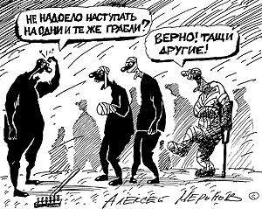
Async all the way
Нежелательно смешивать синхронный и асинхронный код
async/await стремится распространяться по коду
Избавляемся от простых ошибок

Slide 21
Спасибо!
Pfx Team http://blogs.msdn.com/b/pfxteam/
Stephen Cleary http://blog.stephencleary.com/
Lucian Wischik http://blogs.msdn.com/lucian
TAP http://aka.ms/tap
http://andreycha.info
http://github.com/andreycha/DotNext2014Moscow

